Slide 1

1.Технологія розвивального навчання
2. Технологія створення ситуації успіху
3. Здоров’язберігаючі технології
4. Технологія комплексного групового навчання
5. Ігрові технології навчання
6. Технологія громадянського виховання вихованців
КАРТА ІННОВАЦІЙ
КПНЗ ЦСДЮМ “ОЛІМП” КМР

Slide 2

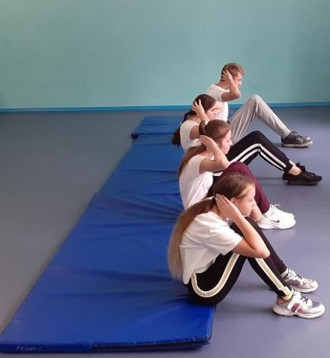
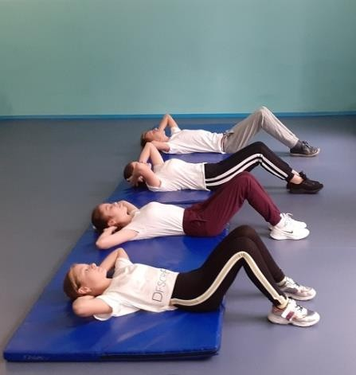
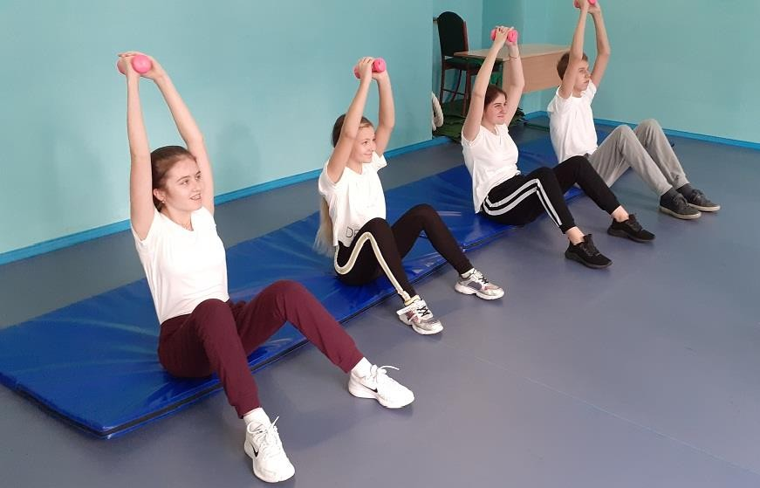
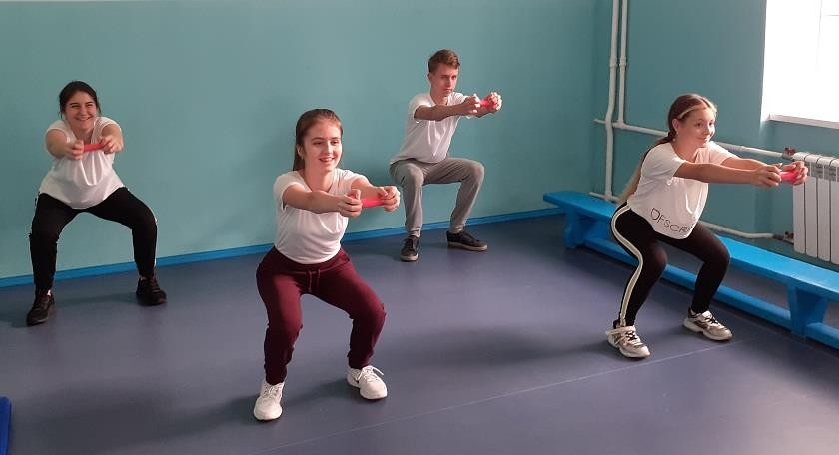
Керівник гуртка фітнес-аеробіки
Манойло І.В.
ТЕХНОЛОГІЇ РОЗВИВАЛЬНОГО І ГРУПОВОГО НАВЧАННЯ
(метод колового тренування )

Slide 3
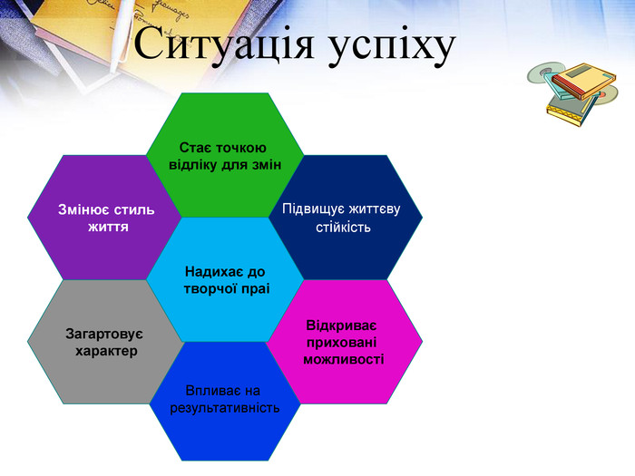
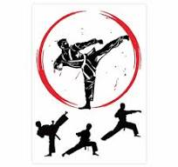
ТЕХНОЛОГІЯ
СТВОРЕННЯ СИТУАЦІЇ УСПІХУ
Керівник гуртка карате Панчуков О.Г.

Slide 4
СХОДИНКИ УСПІХУ
ГУРТОК КІОКУШИН КАРАТЕ
Керівник гуртка Панчуков О.Г.
.
2017
Чемпіонат Європи
5 призерів
2018
Чемпіонат Європи
4 призера
2019
Чемпіонат Європи
6 призерів
2020
Чемпіонат Європи
5 призерів
2022
Чемпіонат Європи
4
призера
2021
Чемпіонат Європи
3 призера

Slide 5
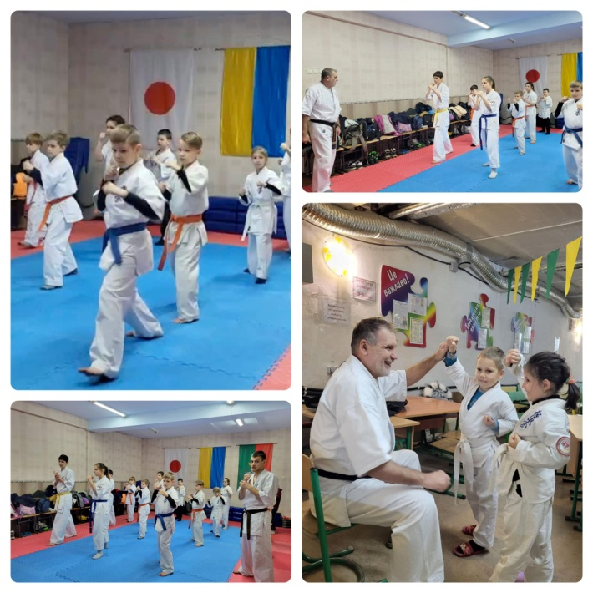
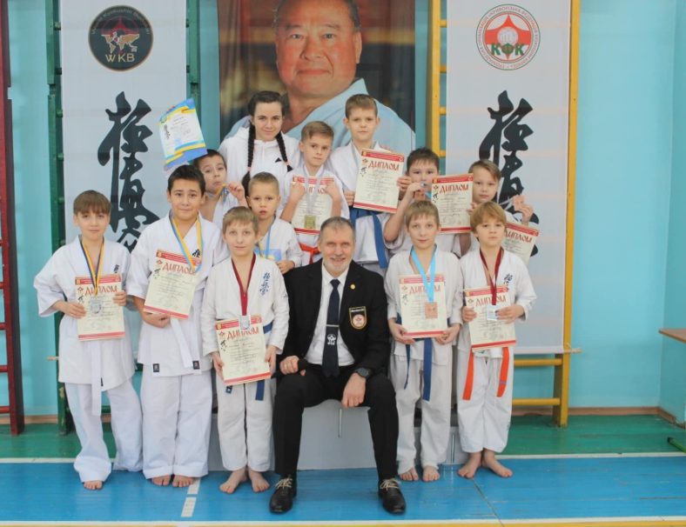
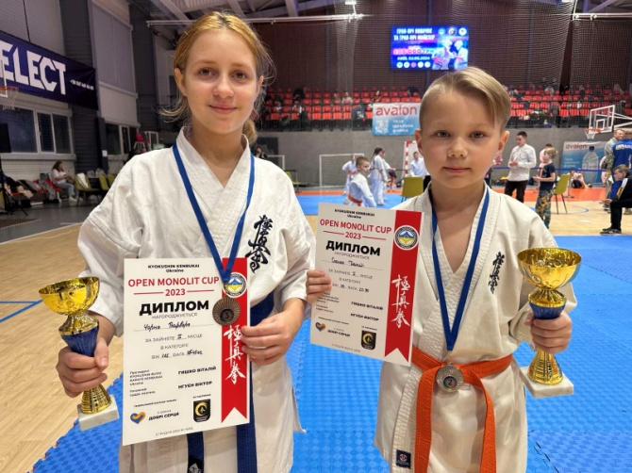
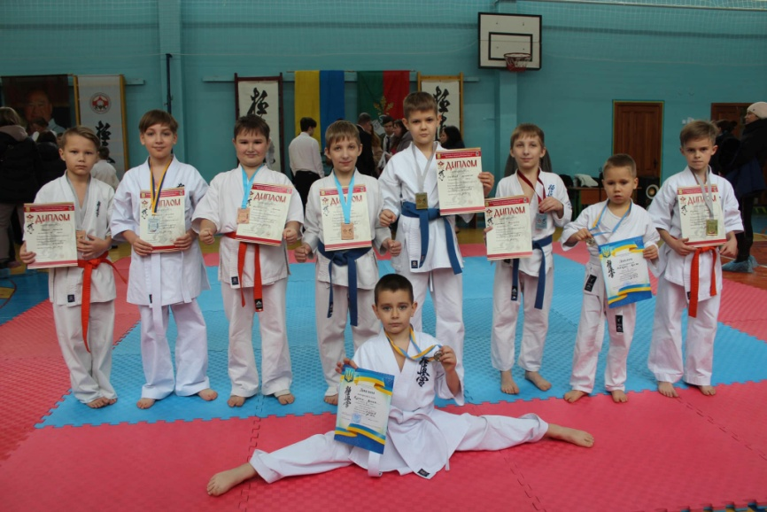
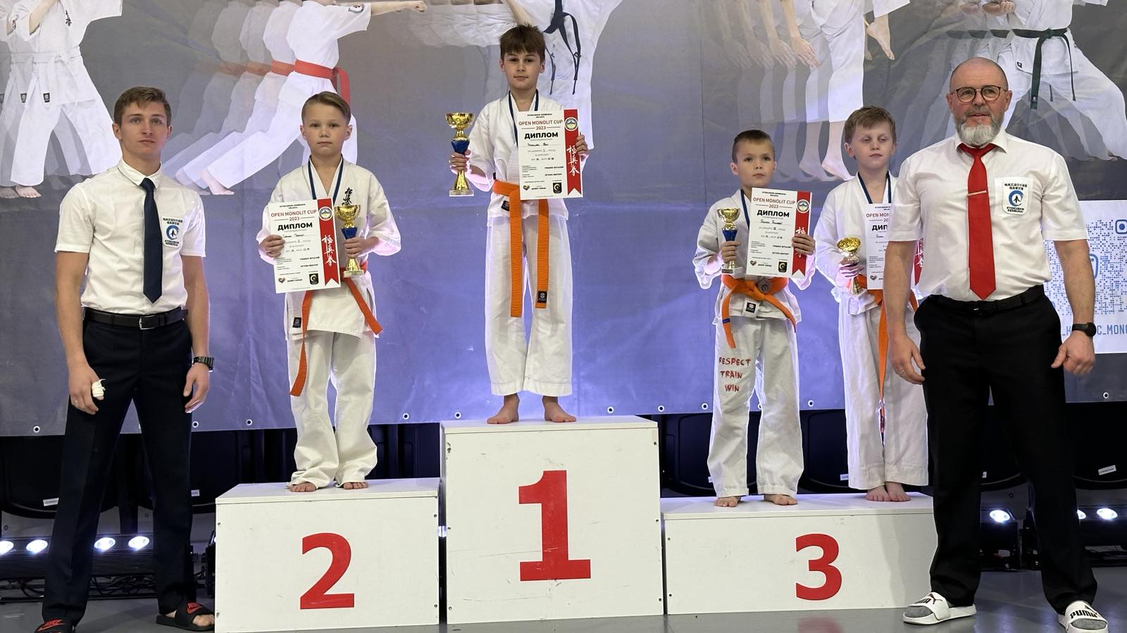
ВІД ПРОСТОГО ДО СКЛАДНОГО…

Slide 6
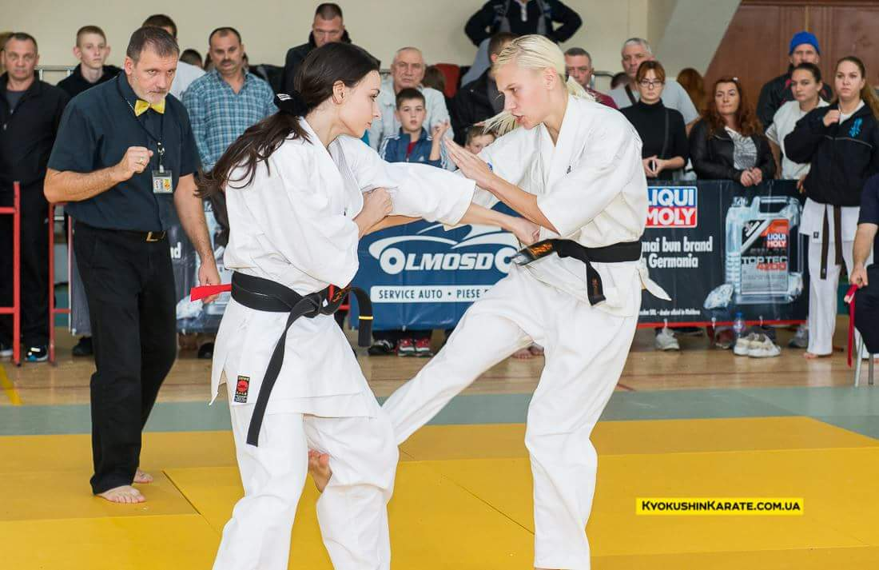
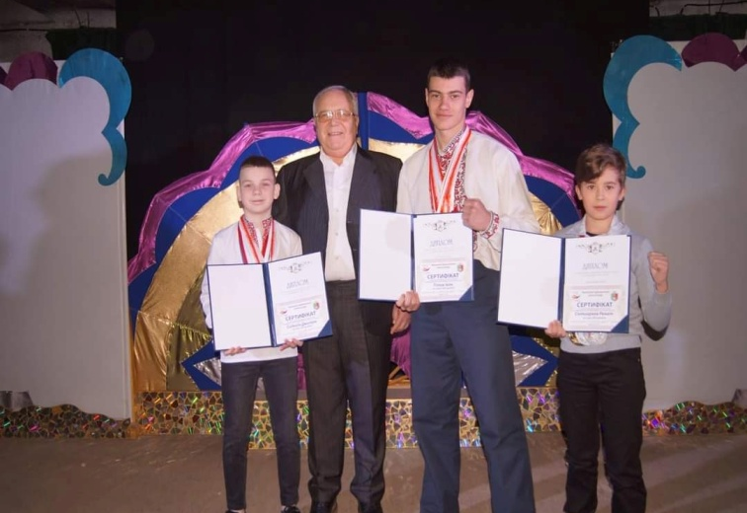
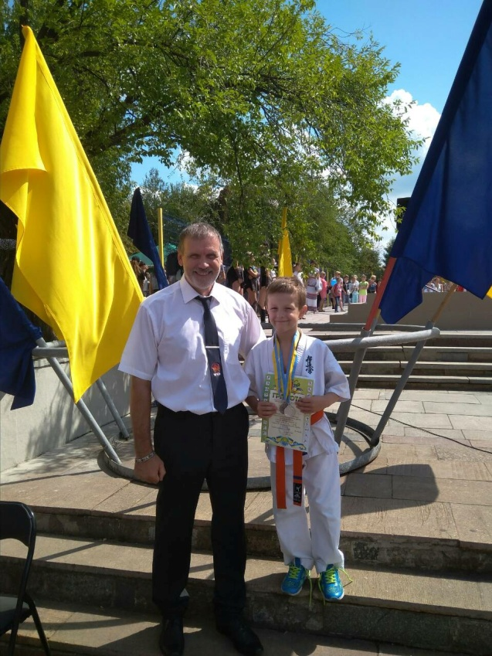
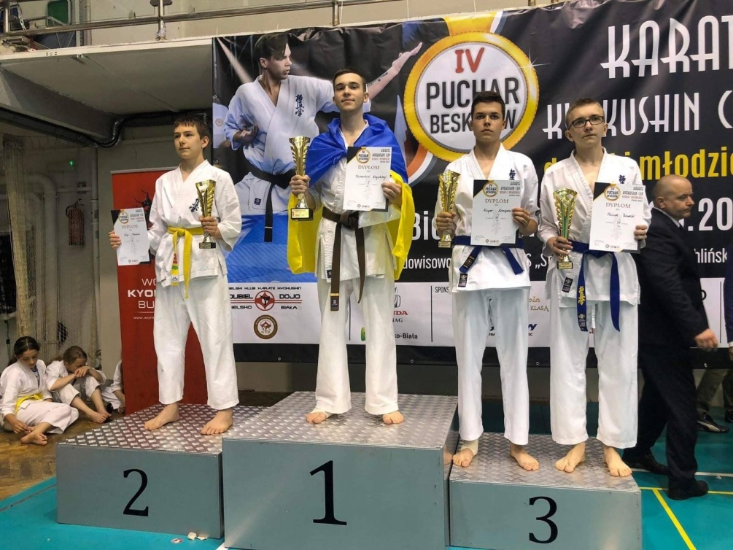

Slide 7
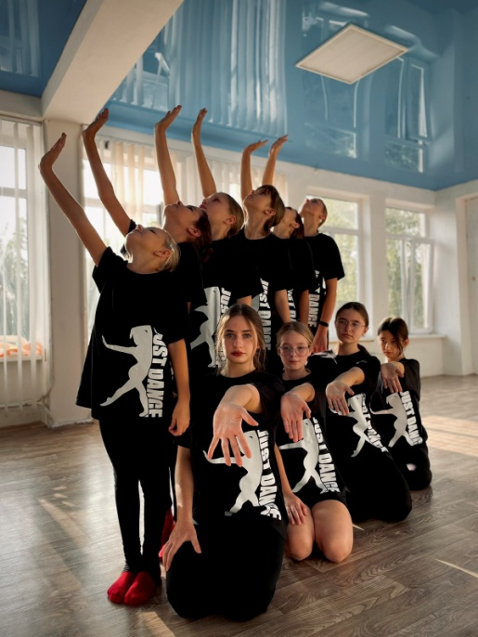
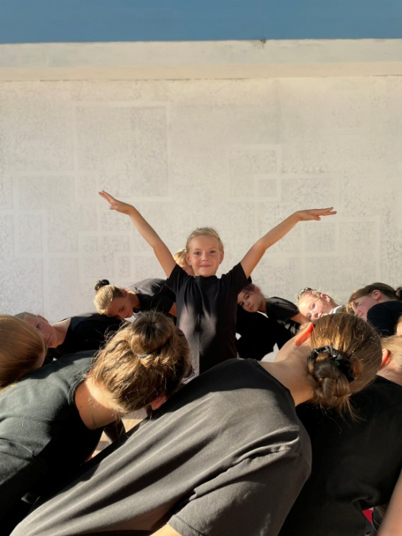
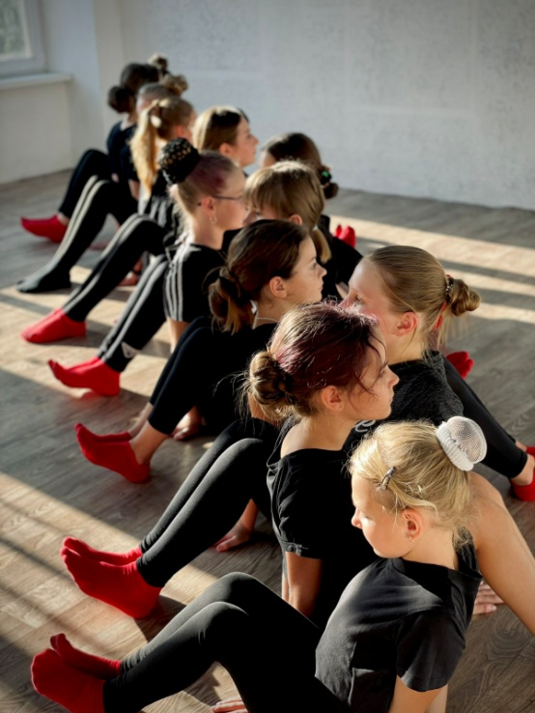
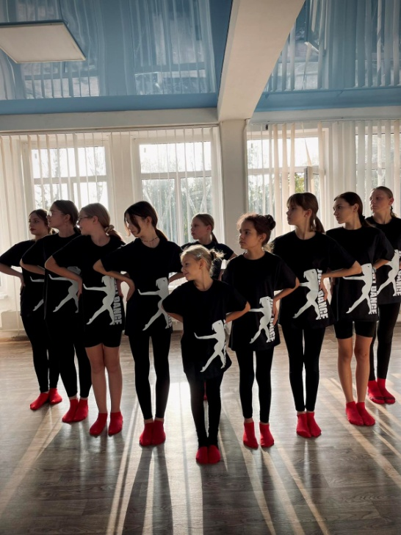
Керівник гуртка фітнес-аеробіки Чудновська О.С.
ІНТЕРАКТИВНІ ТЕХНОЛОГІЇ
НАВЧАННЯ (ЕЛЕМЕНТИ ГРИ)
«Сніжинки – Крапельки»
« Птах у клітці »
«Дзеркальний танок»
«Добра чарівниця»

Slide 8
ІНТЕРАКТИВНІ ТЕХНОЛОГІЇ
Кер гуртка Онищенко І.А.
Інтерактивне навчання –
це спеціальна форма організації
пізнавальної діяльності,
яка має конкретну, передбачувану
мету створити комфортні умови навчання,
за яких кожен учень відчуває свою
успішність, інтелектуальну спроможність.

Slide 9
КЛАСИФІКАЦІЯ ІНТЕРАКТИВНИХ ТЕХНОЛОГІЙ
Технологія кооперативного навчання
Технологія колективно-групового навчання
Технології опрацювання дискусійних питань
Технології ситуативного навчання
Мистецтво навчання не потребує нічого іншого,ніж умілий розподіл часу, предметів і методу.
Я.А. Коменський

Slide 10
Структура заняття з застосуванням інтерактивних технологій
Структура заняття з застосуванням інтерактивних технологій
Оголошення теми
та очікуваних
навчальних результатів
Мотивація
Надання необхідної
інформації
Мета:
Мета:
Мета:
Забезпечити розуміння учнями змісту їхньої діяльності,тобто того, чого вони повинні досягти на уроці, чого від них чекає керівник гуртка
Дати учням достатньо інформації для того, щоб на її основі вони могли виконати практичні завдання за мінімально короткий час
Сфокусувати увагу дітей на проблемі та викликати інтерес до обговорюваної теми

Slide 11
Інтерактивна
вправа
Рефлексія
результатів
Підсумки
Мета:
Мета:
Мета:
Пояснити зміст проробленого, підбити підсумок засвоєння знань і встановити зв’язок між тим, що відомо і тим , що повинно вдосконалюватися в майбутньому
Засвоєння навчального матеріалу, досягнення результатів заняття
Усвідомлення отриманих результатів

Slide 12
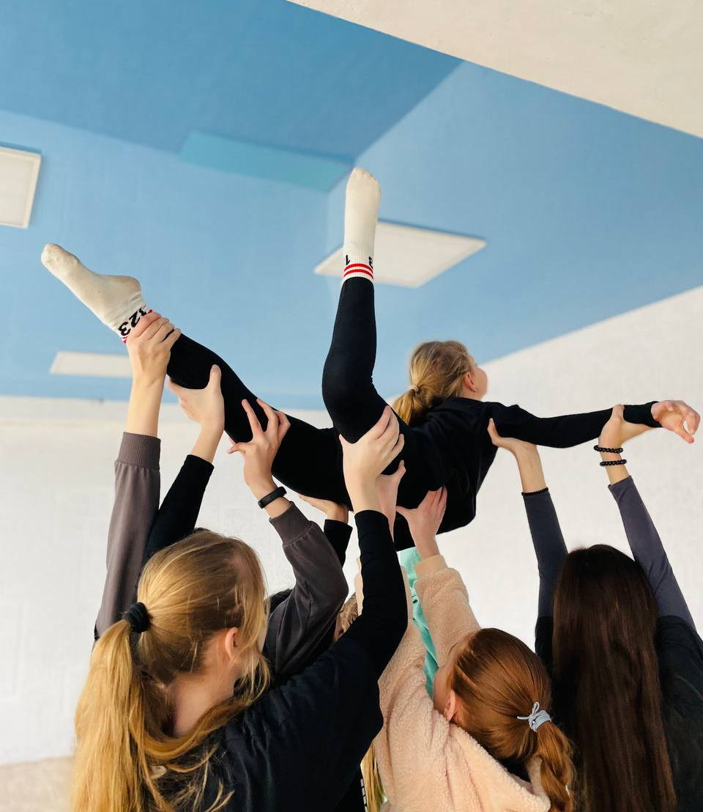
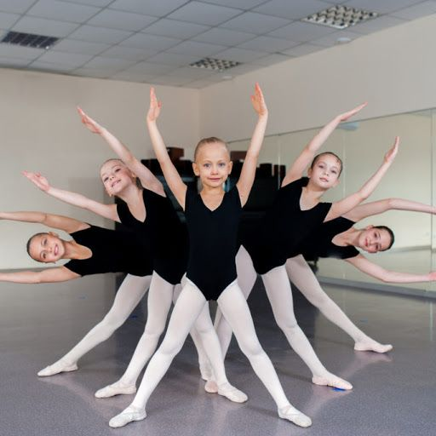
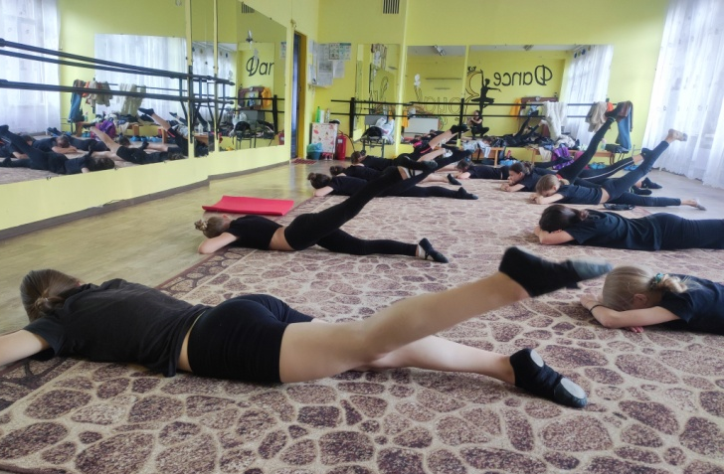
ІНТЕРАКТИВНІ ВПРАВИ
Інтерактивна
Рефлексія
Навчаючись-навчаю сам
Робота в парах
«Візитки»

Slide 13
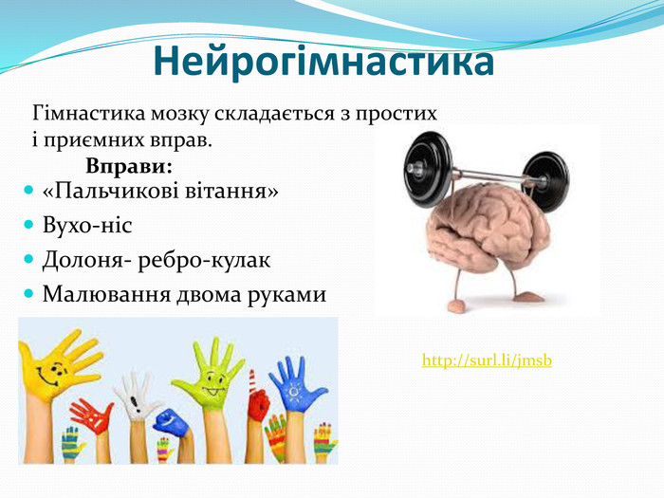
ЗДОРОВ’ЯЗБЕРІГАЮЧІ ТЕХНОЛОГІЇ
Керівник гуртка акройги Петраченко О.В.

Slide 14
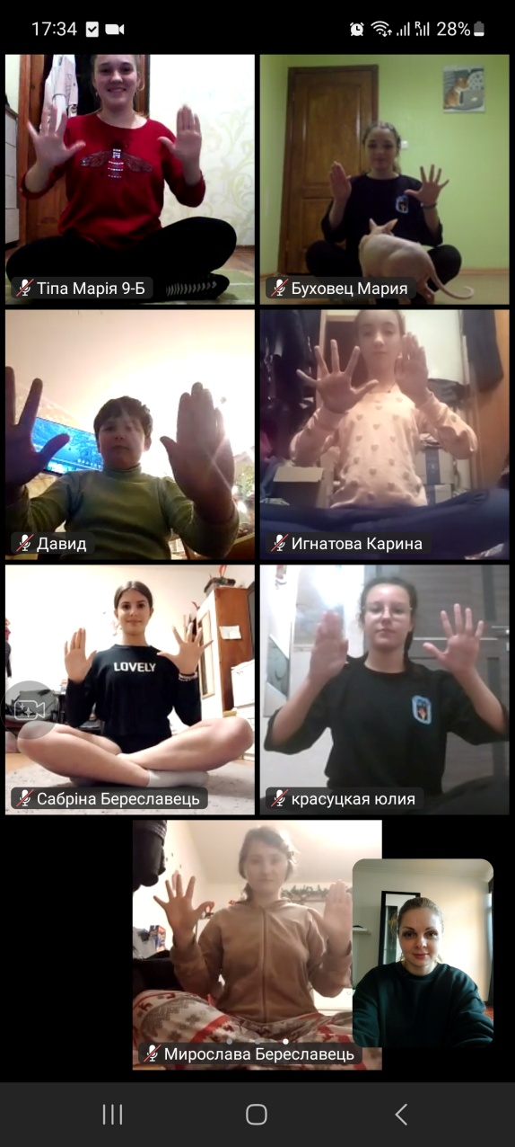
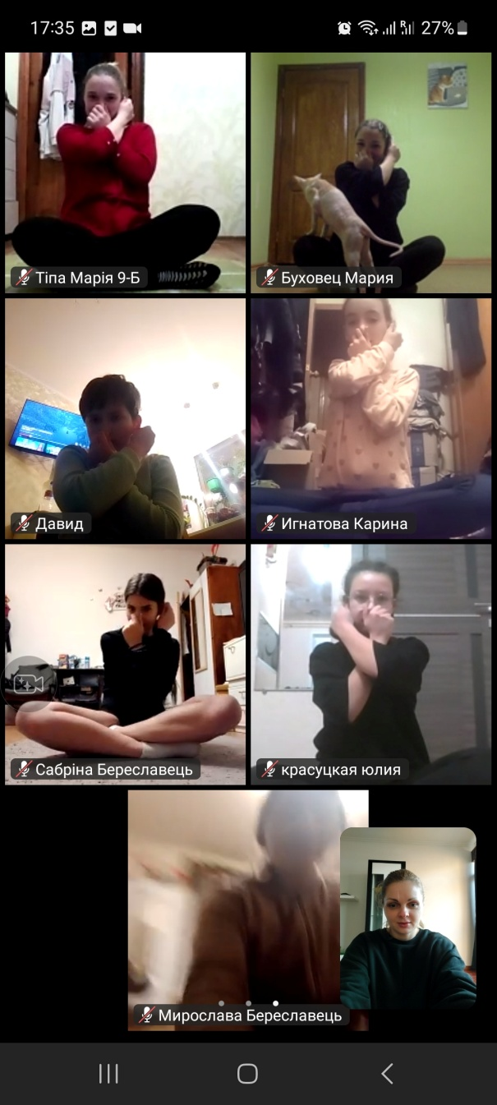
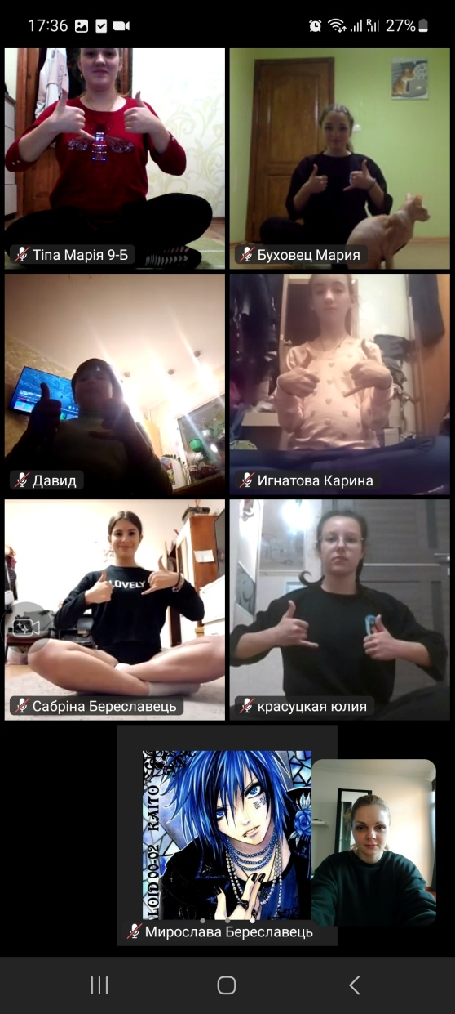
ЗДОРОВ’ЯЗБЕРІГАЮЧІ ТЕХНОЛОГІЇ
(нейрогімнастика: комплекси дихальної та коригуючої , пальчикової гімнастики, вправи на корекцію зору )
Вправа
«Кулак-ребро»
Вправа «Клас-окей»
Вправа «Вухо — ніс»

Slide 15
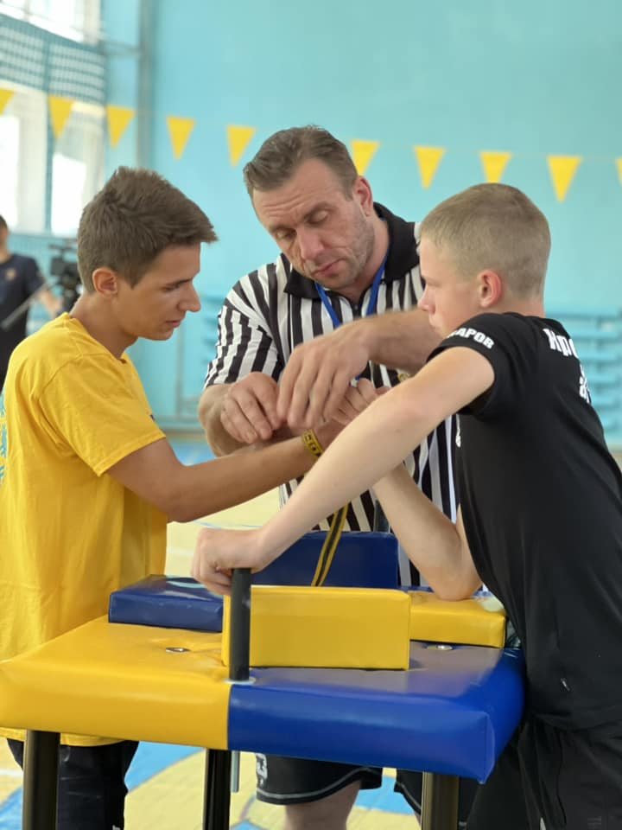
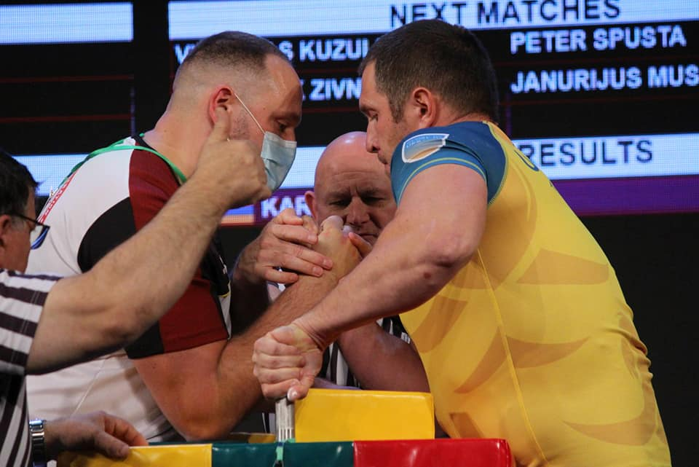
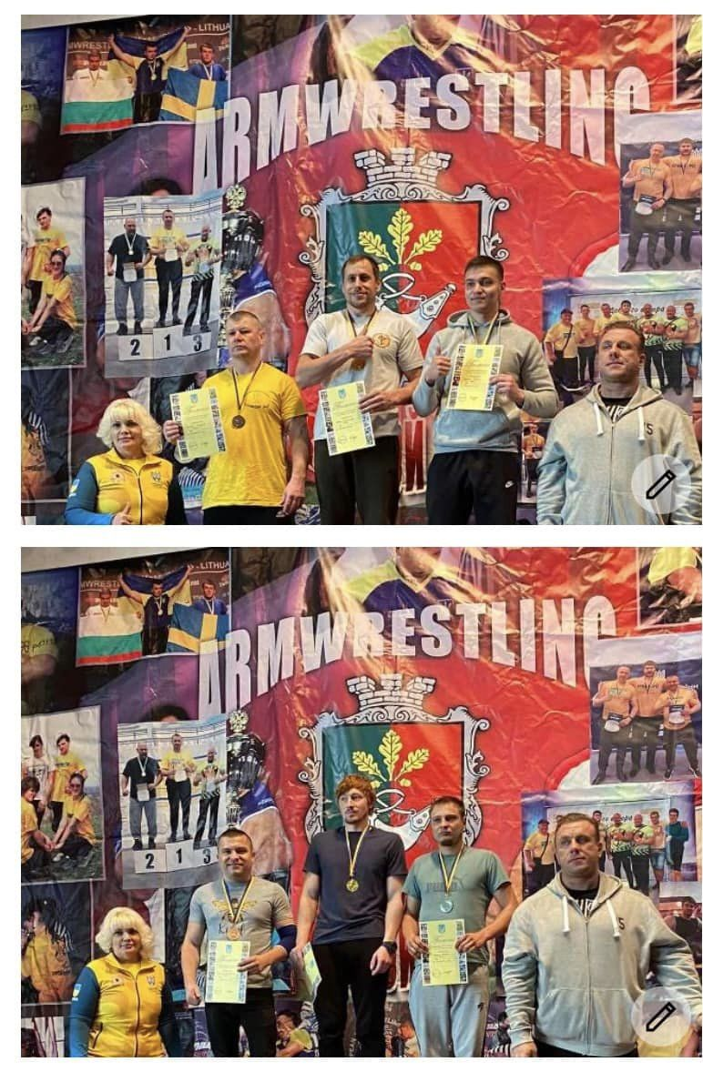
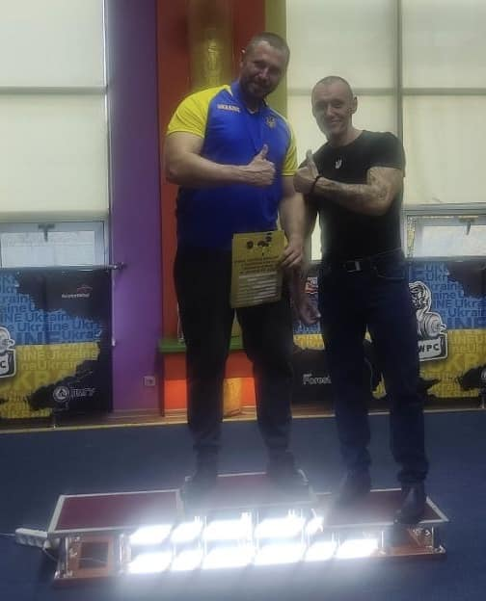
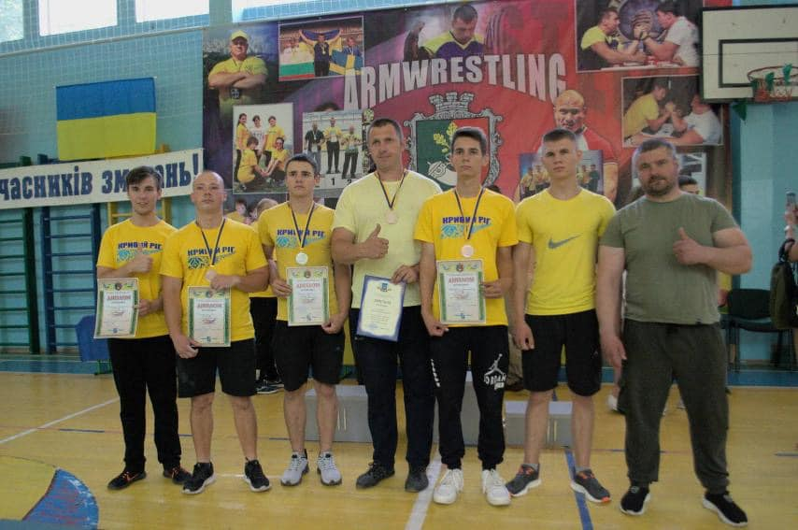
ТЕХНОЛОГІЯ ГРОМАДЯНСЬКОГО ВИХОВАННЯ
(спортивні заходи для розвитку національно-патріотичного виховання)

Slide 16
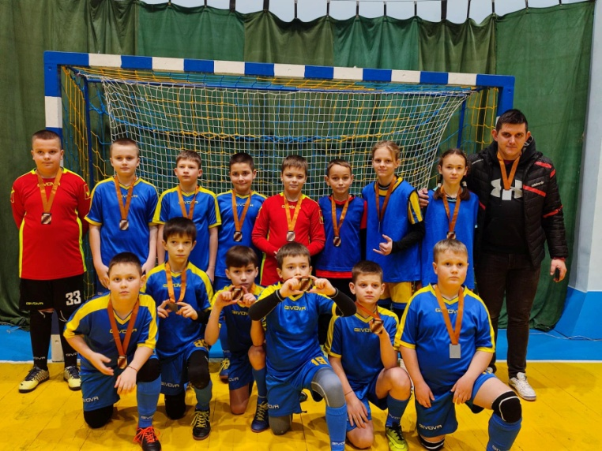
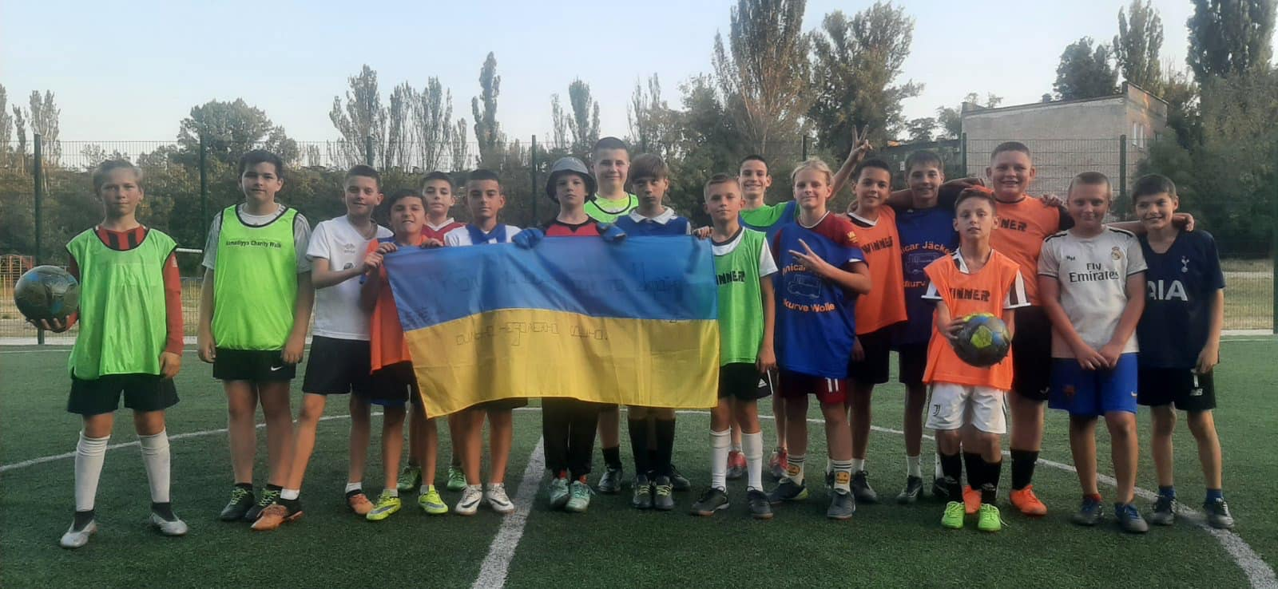
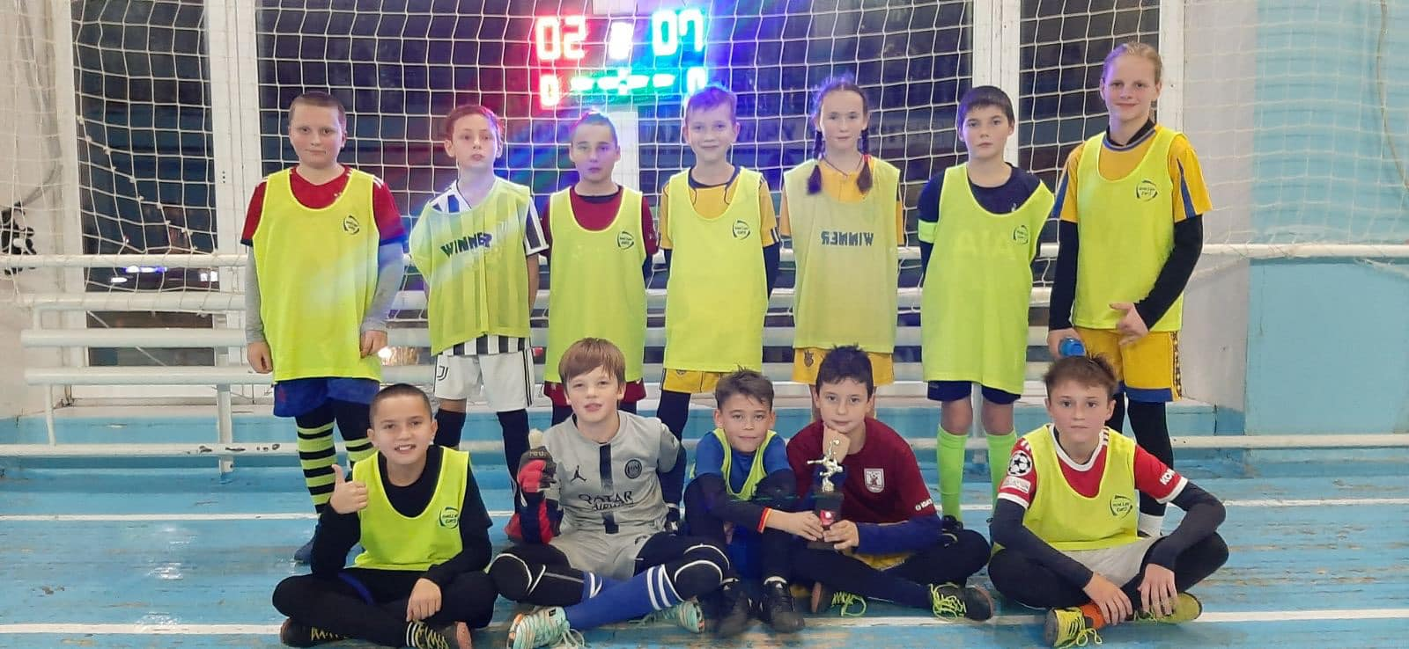
Спортивно-масові заходи для розвитку національно-патріотичного виховання вихованців ЦСДЮМ “Олімп”
Чемпіонат м.Кривого Рогу з футболу
Змагання з футболу
на Кубок ЗСУ

Slide 17
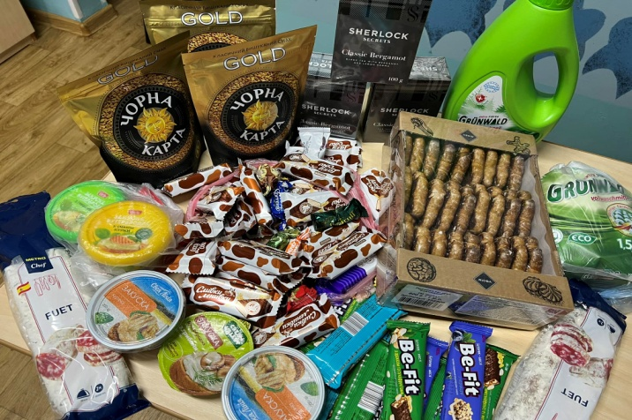
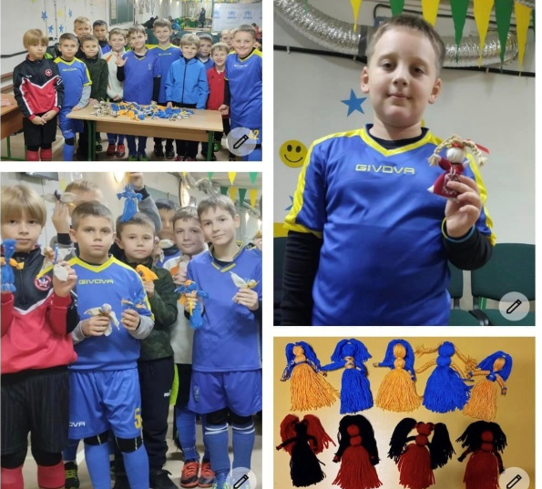
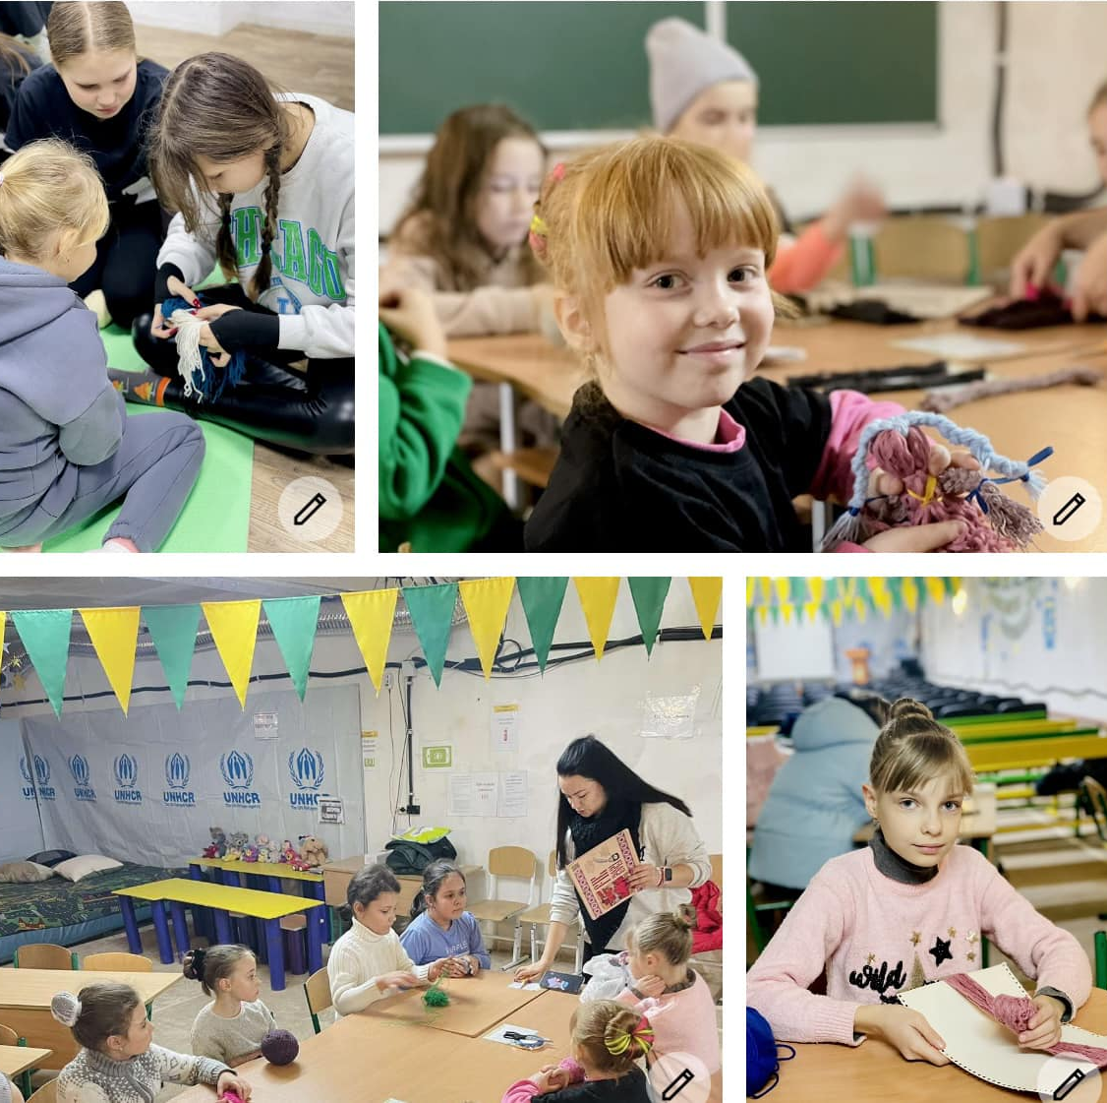
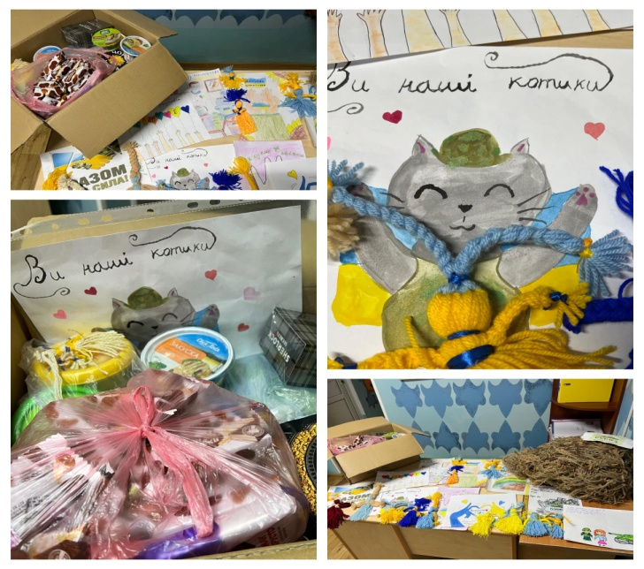
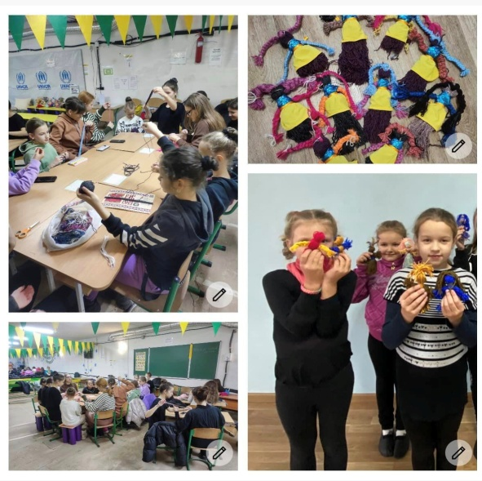
Волонтерська діяльність вихованців ЦСДЮМ “Олімп” до Дня святого Миколая та
Дня Збройних Сил України

Slide 18
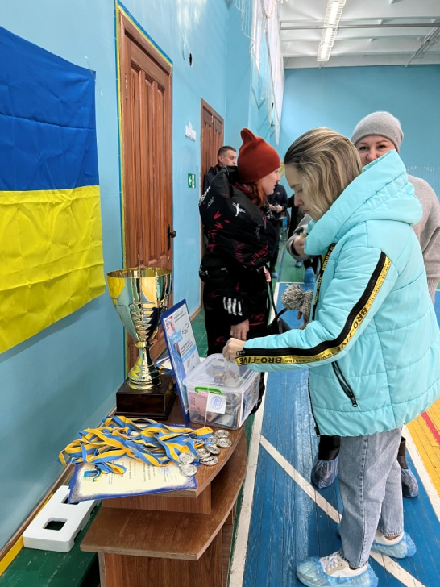
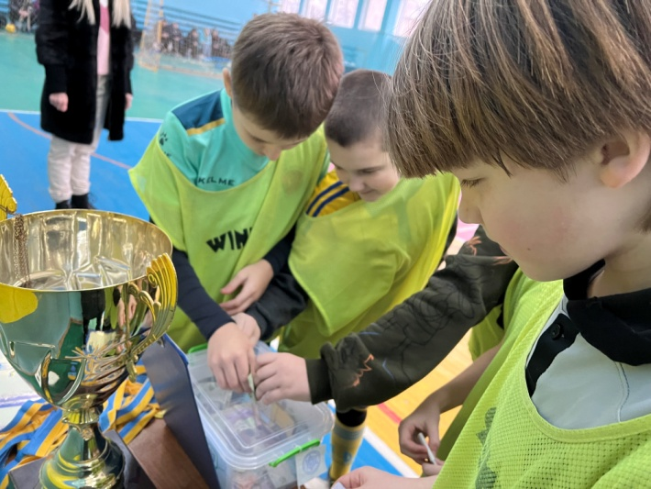
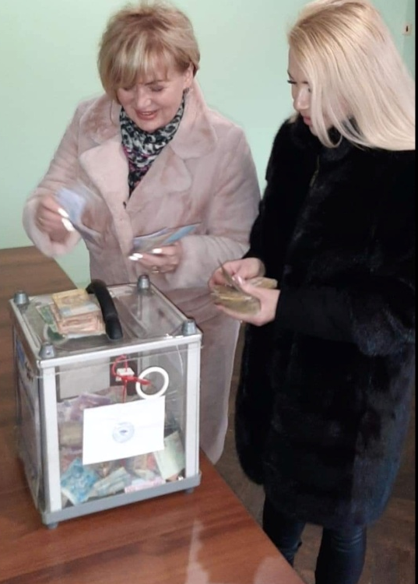
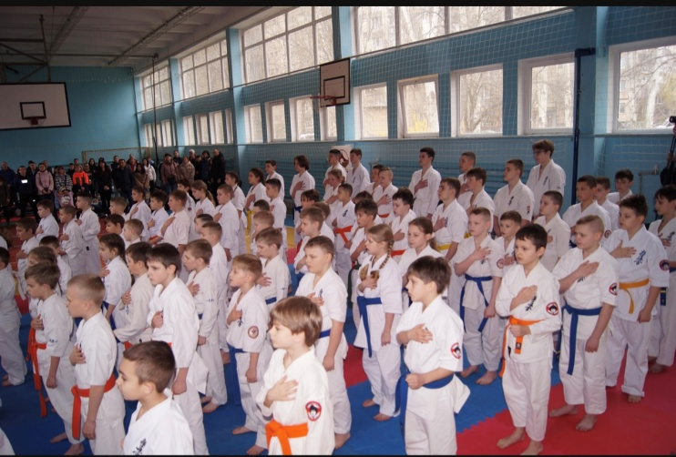
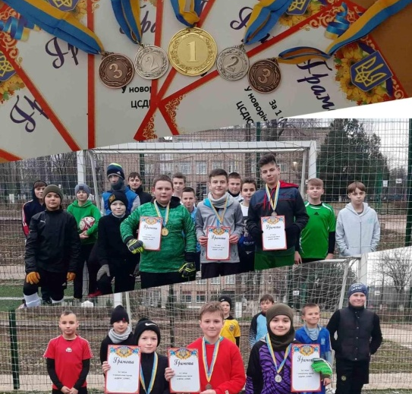
Участь колективу, вихованців та їх батьків у Мистецькому марафоні #ЄднаймосяЗарадиПеремогиКР

